Slide 2
Отечественная война
1812 года

Slide 3
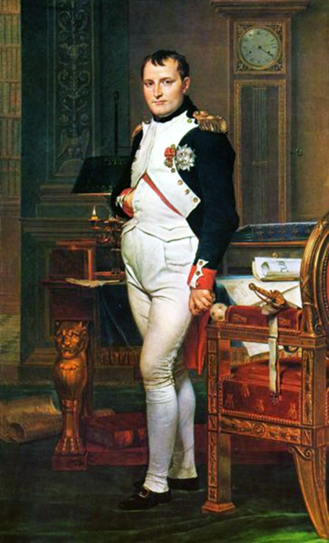
Бонапарт Наполеон
(1769 - 1821)

Slide 4
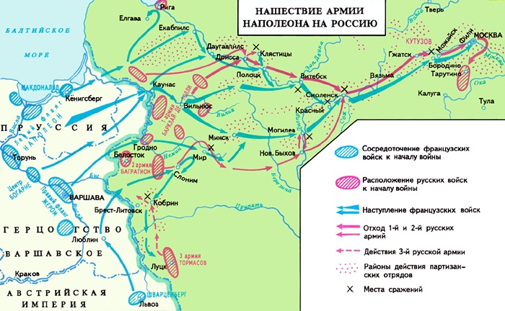
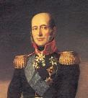
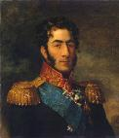
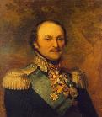
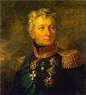

Slide 5
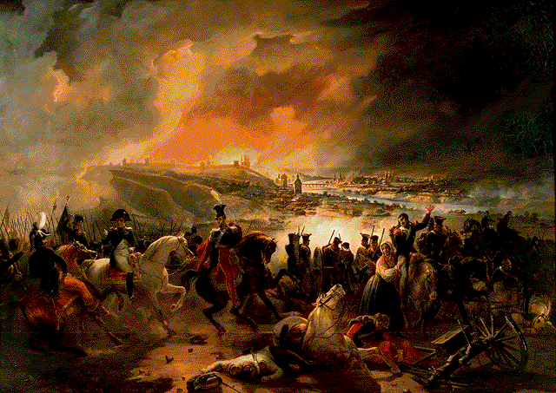

Slide 6
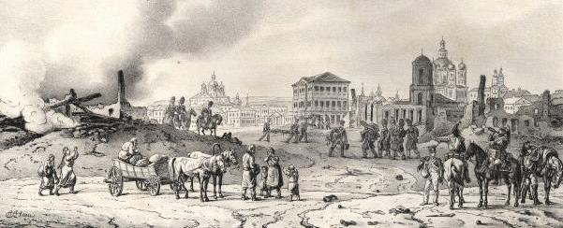
Смоленск был оставлен русской армией
18 августа 1812 года.

Slide 7
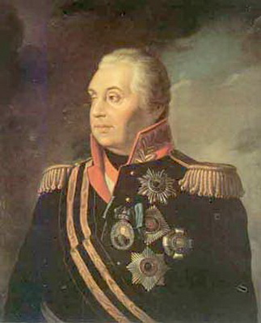
Михаил
Илларионович
Кутузов
(1745 - 1813)

Slide 8
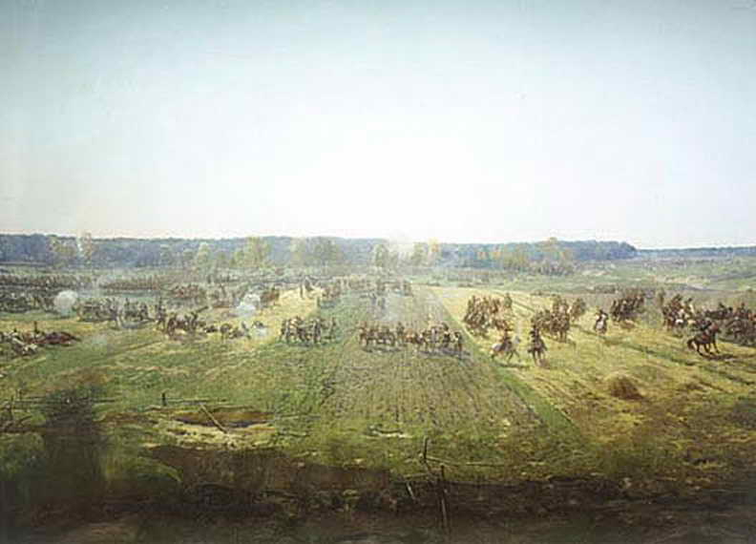
Сражение состоялось 26 августа 1812года в 125 км от Москвы при селе Бородино.

Slide 9
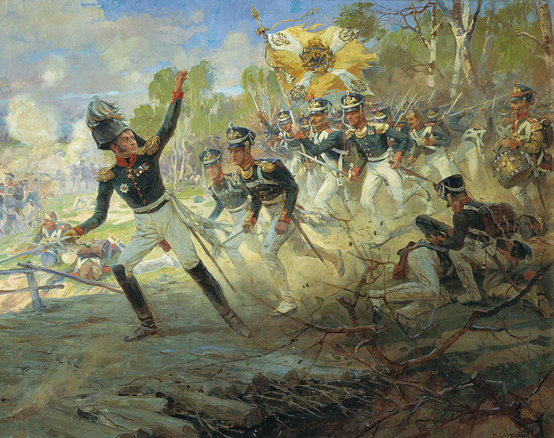

Slide 10
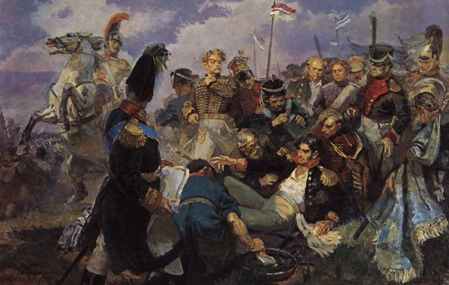

Slide 11
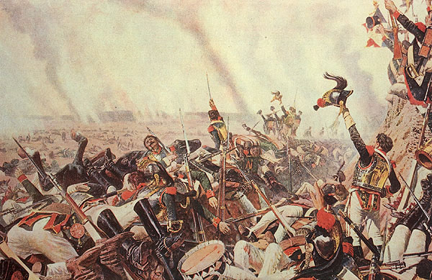
С заходом солнца стала затихать канонада, ночь накрыла Бородинское поле, усеянное телами солдат.

Slide 12
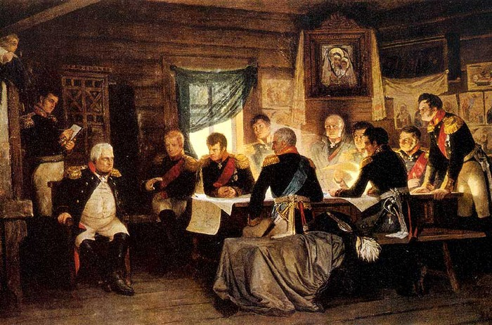

Slide 13
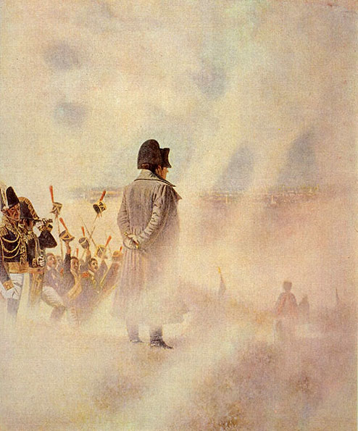

Slide 14
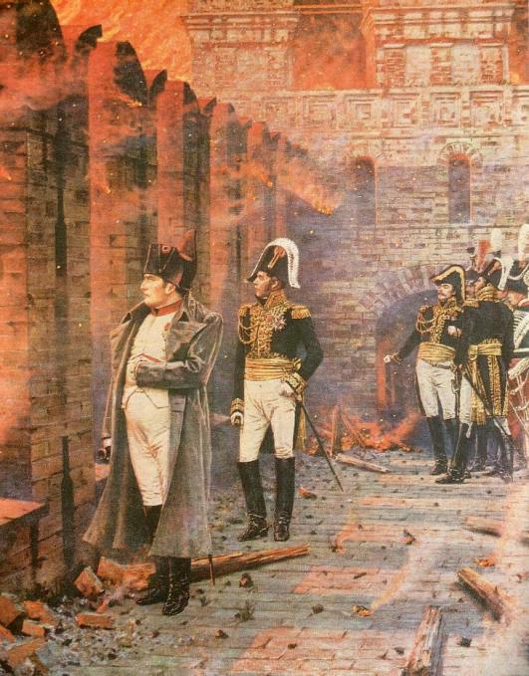

Slide 15
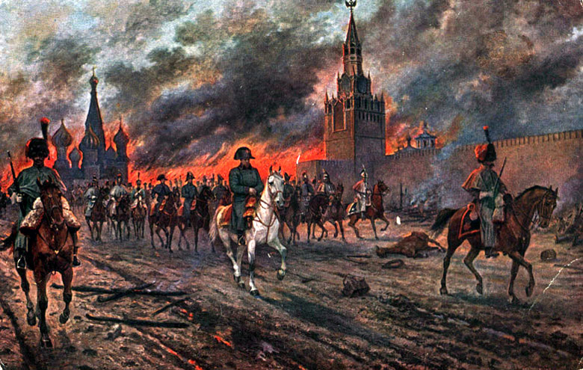

Slide 16
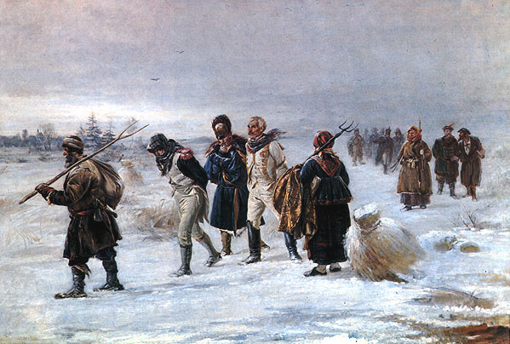

Slide 17
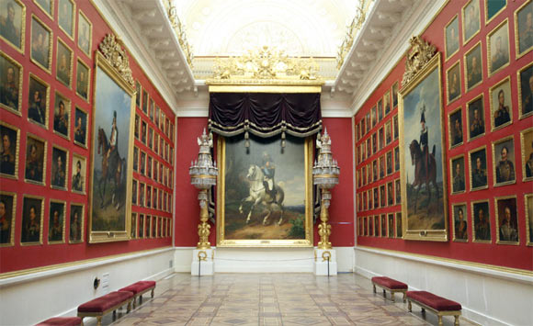

Slide 18

Кто хотел бы узнать о событиях Отечественной войны 1812 года больше.
У кого появилось желание посетить Военную галерею в Эрмитаже.
Кто впервые сегодня услышал о событиях Отечественной войны 1812 года.

